Slide 1

SAMVA _{IF}
SISTEMA DE ANÁLISE E MONITORAMENTO DE VARIÁVEIS AMBIENTES PARA A INDÚSTRIA FRIGORÍFICA
NOME: Cristofer Gaiar Sais TURMA: 4E

Slide 2
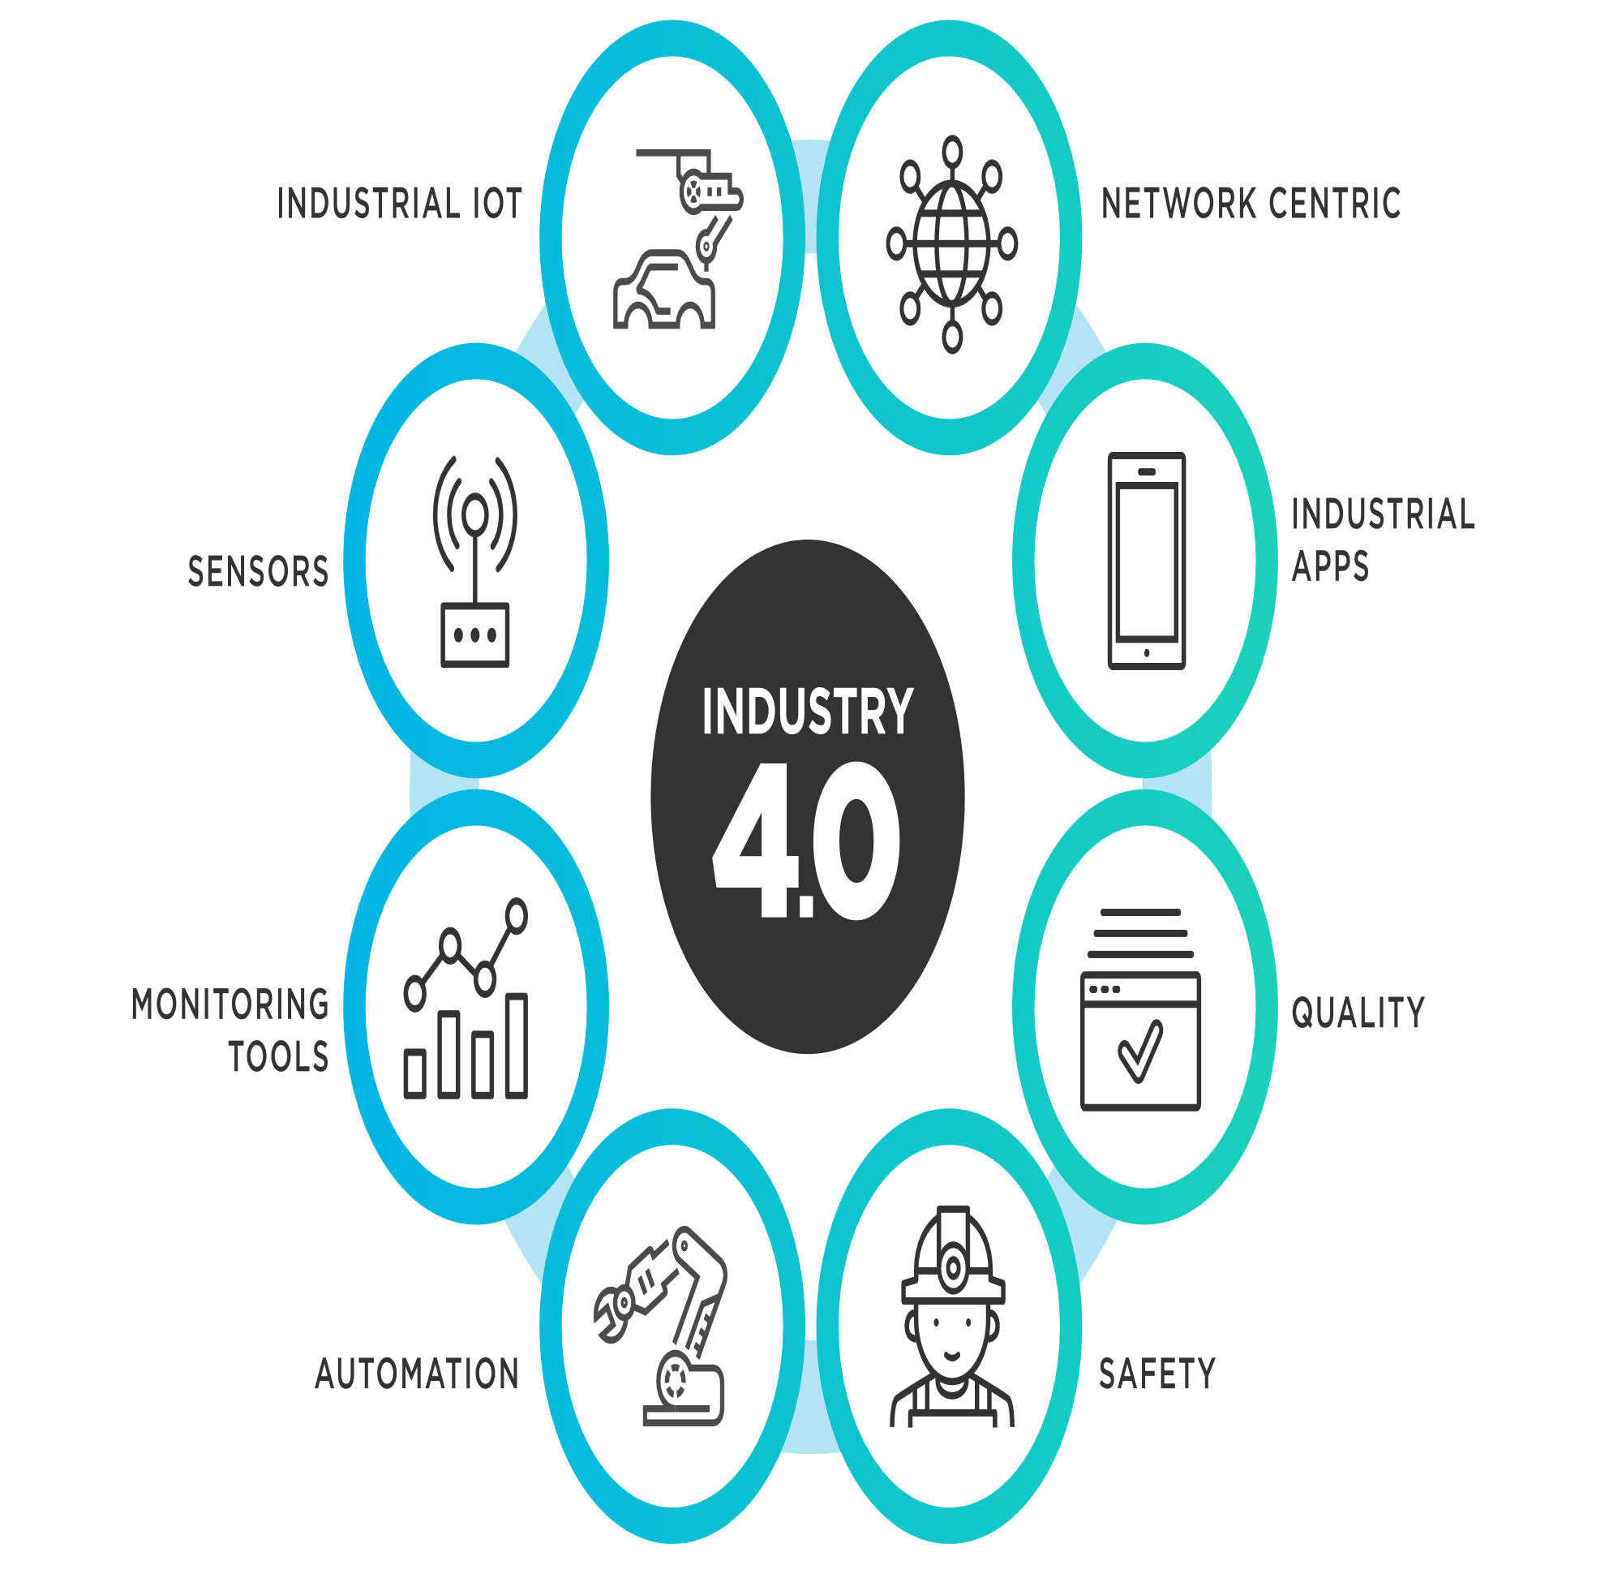
SISTEMA DE ANÁLISE E MONITORAMENTO DE VARIÁVEIS AMBIENTES PARA A INDÚSTRIA FRIGORÍFICA
OBJETIVOS:
Coletar, armazenar e disponibilizar dados referentes à temperatura ambiente, umidade relativa do ar e pressão atmosférica de determinados locais de uma unidade frigorífica.
Plataforma de monitoramento web.
Sistema de notificação de anormalidades.
Eficiência do consumo energético.

Slide 3
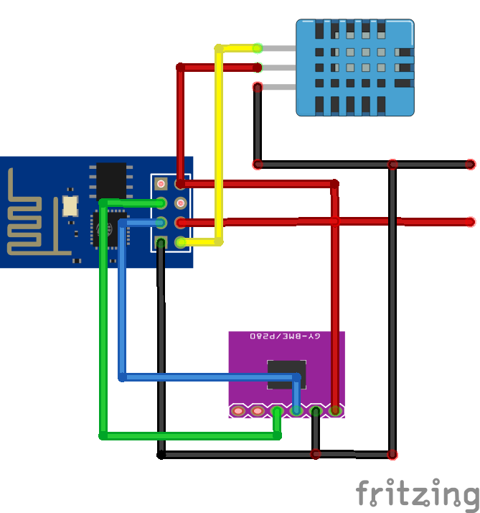
SISTEMA DE ANÁLISE E MONITORAMENTO DE VARIÁVEIS AMBIENTES PARA A INDÚSTRIA FRIGORÍFICA
AVANÇOS:
Aquisição de dados (temperatura, umidade e pressão) utilizando o ESP-01, o DHT11 e o BMP280.
Log “txt” para armazenamento dos dados coletados.
Envio de dados para o Broker (HiveMQ e ThingsBoard) através do protocolo MQTT.
Armazenamento e visualização dos dados coletados em uma plataforma Web (ThingsBoard).

Slide 4
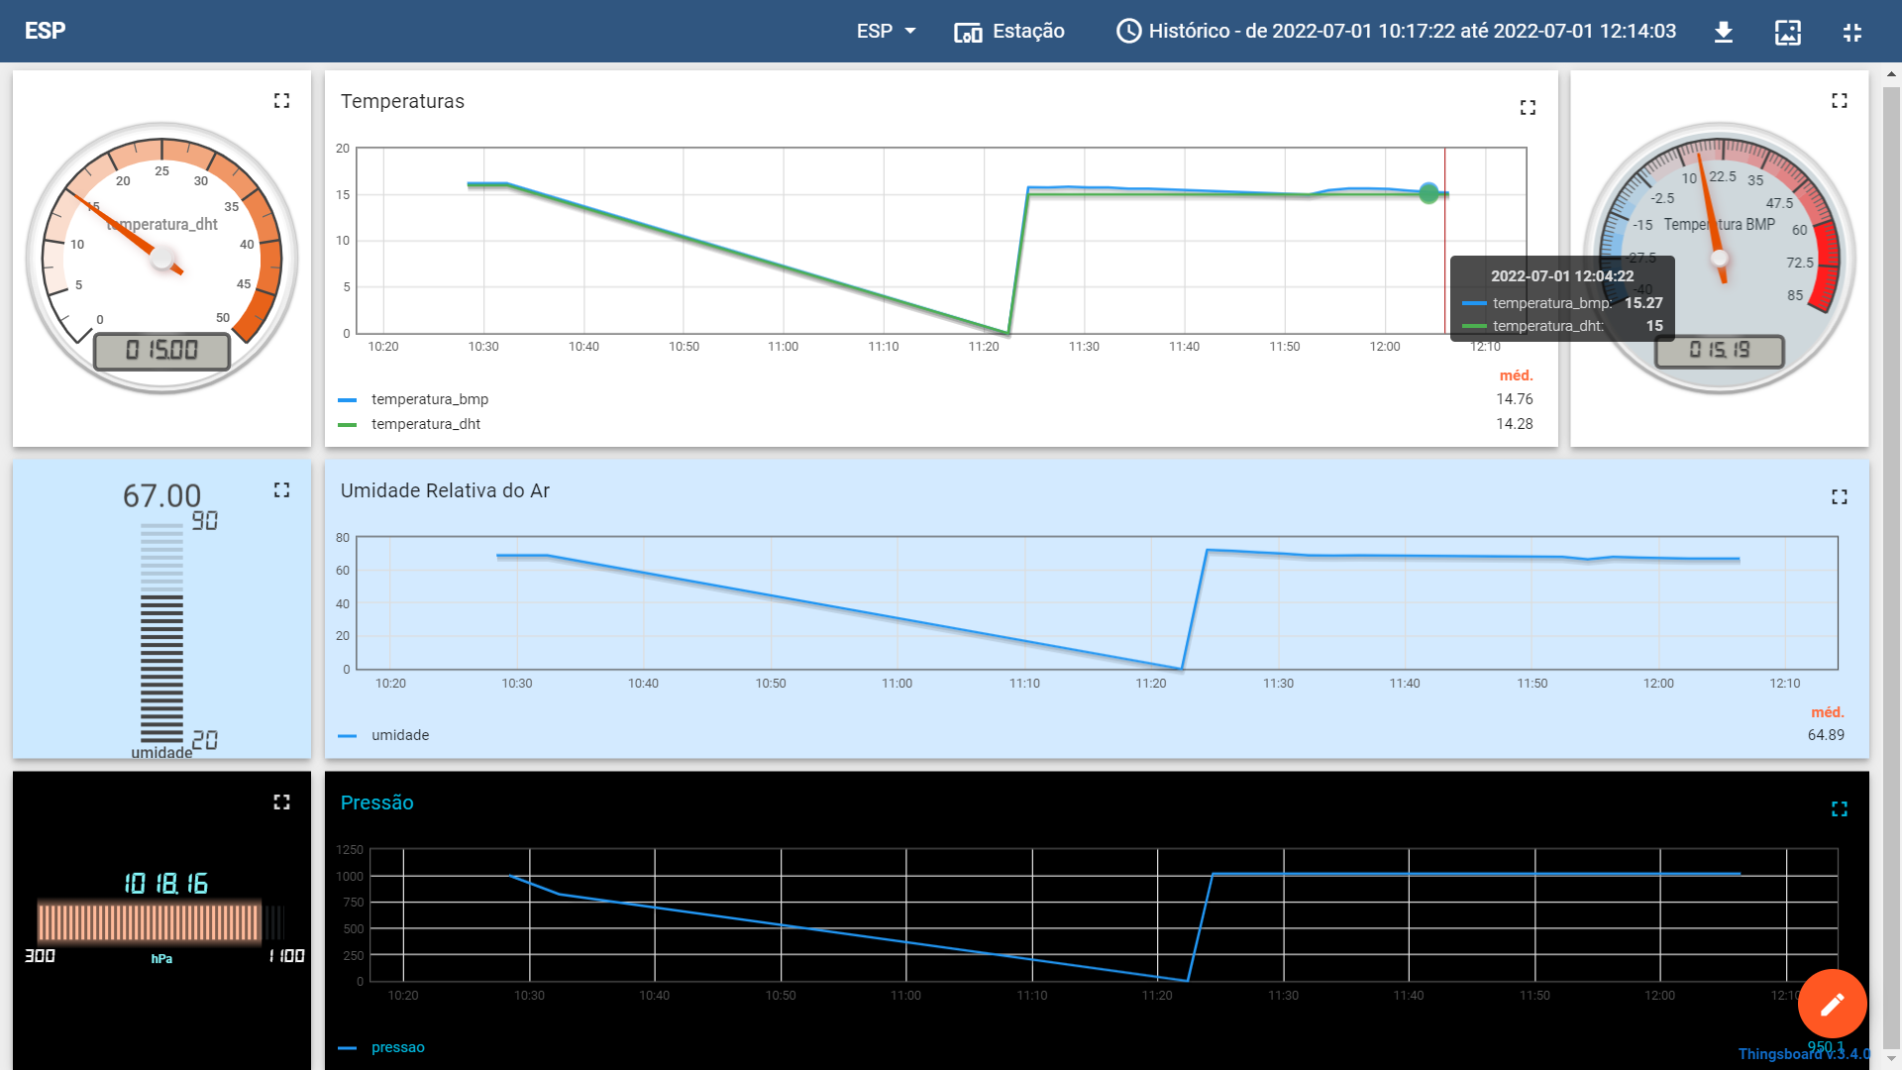

Slide 5
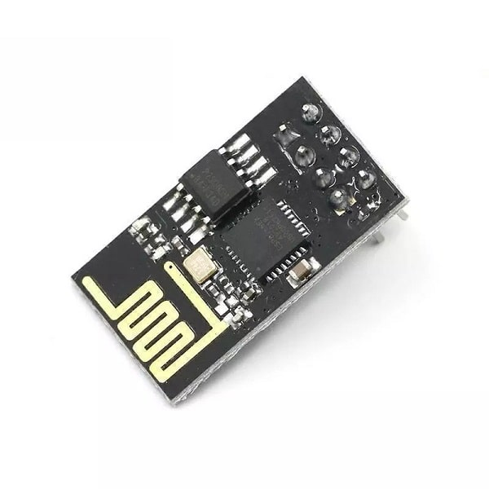
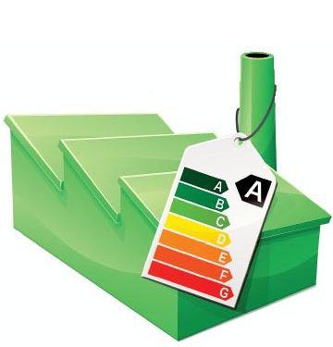
SISTEMA DE ANÁLISE E MONITORAMENTO DE VARIÁVEIS AMBIENTES PARA A INDÚSTRIA FRIGORÍFICA
PRÓXIMAS ETAPAS:
Definição de pontos críticos para criar notificações de anormalidades.
Notificar anormalidades através de mensagem (através do email, por exemplo).
Estudar e implementar sleep mode no ESP-01
Modem sleep (Consumo: ~15mA).
LightSleep (Consumo: ~400 μA).
Elaboração e construção de case para o microcontrolador e os sensores.

Slide 6
SISTEMA DE ANÁLISE E MONITORAMENTO DE VARIÁVEIS AMBIENTES PARA A INDÚSTRIA FRIGORÍFICA
FIM!

